Slide 1

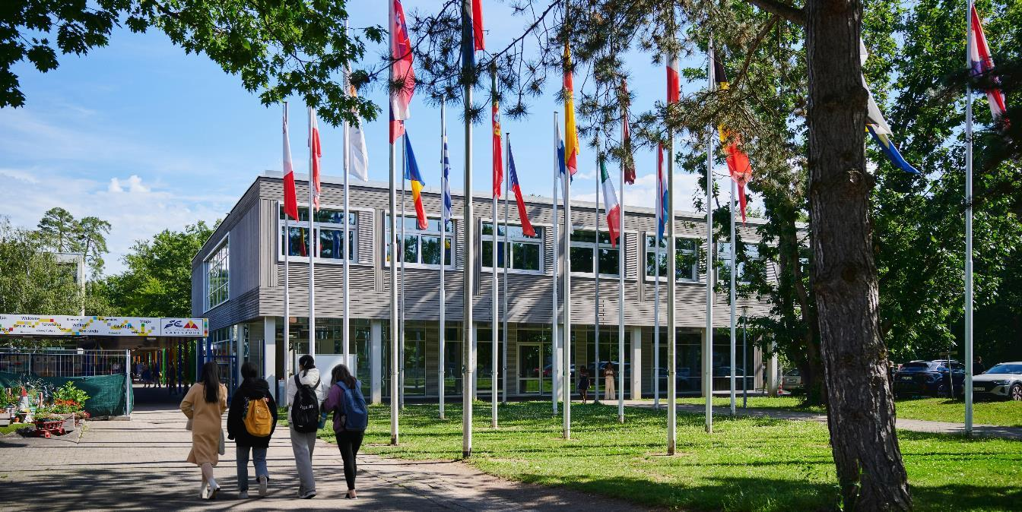
EUROPÄISCHE SCHULE KARLSRUHE ECOLE EUROPEENNE DE KARLSRUHE EUROPEAN SCHOOL KARLSRUHE

Slide 2

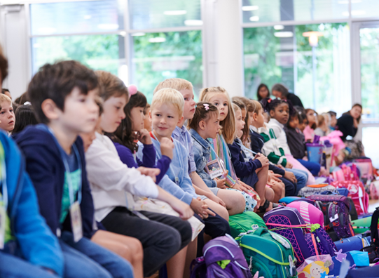
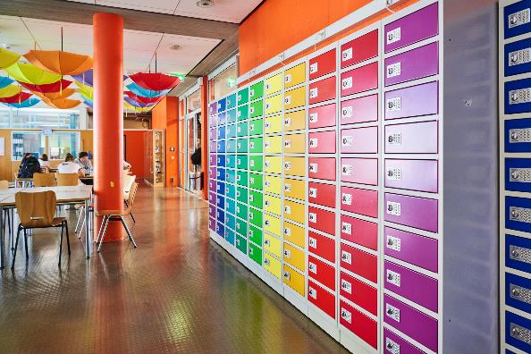
Ablauf des Abends
(18:00-19:00)
Vorstellung der Schule
László MUNKÁCSY
Holger KLOSE
Anabela SANTOS
Elternvertretung: Ms MARTENS, Ms THOMPSON-RENZ
Stefania BARTHOLDY

Slide 3
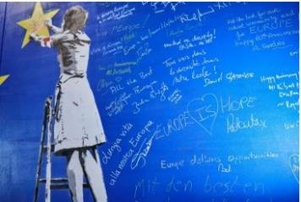
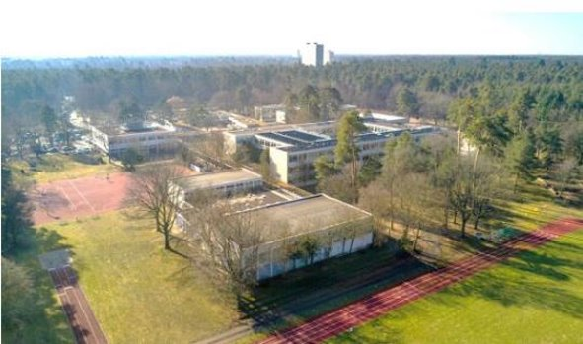
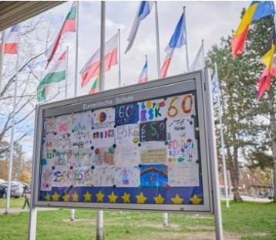
Das System der Europäischen Schulen
Die erste Schule wurde 1953 gegründet.
Es gibt insgesamt 13 Europäische Schulen (ES) (Brüssel 1, 2, 3, 4, Mol, Luxemburg 1 & 2, Alicante, Bergen, Frankfurt, München, Varese und Karlsruhe)
sowie 24 anerkannte Europäische Schulen (AES).
Die Europäische Schule Karlsruhe (ESK) gibt es seit 1962 in Karlsruhe.

Slide 4
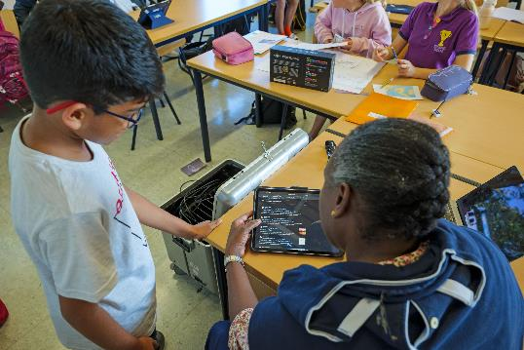
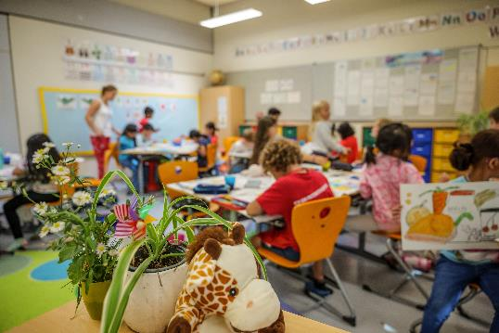
Wesentliche Merkmale der Europäischen Schulen
Drei Sprachsektionen an der ESK (Deutsch, Englisch und Französisch)
Von der Vorschule über die Grundschule bis zur Sekundarstufe
mit dem Europäischen Abitur (BAC), international anerkannt und mit weltweiten Studienmöglichkeiten
Mehrsprachiger Unterricht in allen EU-Sprachen – als Muttersprache, mit qualifizierten Muttersprachlehrkräften
Hochwertiger Unterricht und Lernen mit besonderem Fokus auf Wohlbefinden, Teamarbeit, digitale Kompetenzen, Kreativität und kritisches Denken

Slide 5
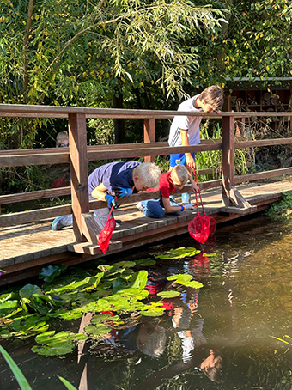
Vorschul- und Grundschulzyklus (ESK)
Was macht die ESK so BESONDERS?
Ein grüner 10 ha Campus – attraktive Spielplätze
Eigener Garten und Biotop
Frische Mahlzeiten in der Mensa
Ganztagsbetreuung / Nachmittagsbetreuung
ESK-Busse & Straßenbahnen

Slide 6
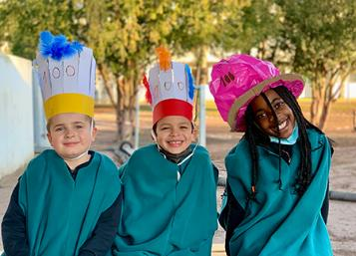
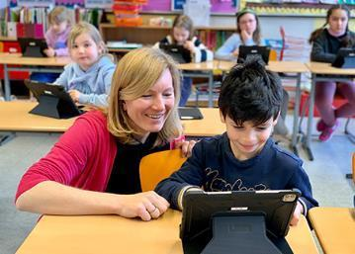
Vorschul- und Grundschulzyklus (ESK)
Was macht die ESK so BESONDERS?
Mehrsprachiges Umfeld Beginn der zweiten Sprache (L2) bereits in Klasse 1
Die Kinder entwickeln eine natürliche Akzeptanz kultureller Unterschiede
Easy Einfaches Sprachenlernen auch auf dem Pausenhof
Exzellentes Lehr- und Lernumfeld
- Smartboards / iPads
- Hervorragende Lernunterstützung

Slide 7
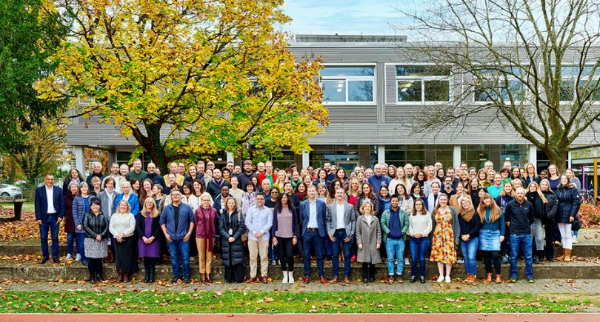
Vorschul- und Grundschulzyklus (ESK)
Was macht die ESK so BESONDERS?
Unser gesamtes ESK-TEAM kümmert sich um die Kinder
Hochqualifiziertes Lehrpersonal
Schulkrankenschwester
Bibliothekar/in
Schulpsychologe/in
Sicherheitspersonal
Betreuungsteam
Unterstützungskoordinator/in

Slide 8

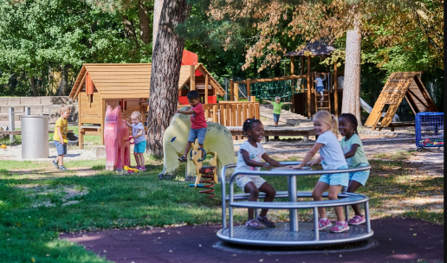
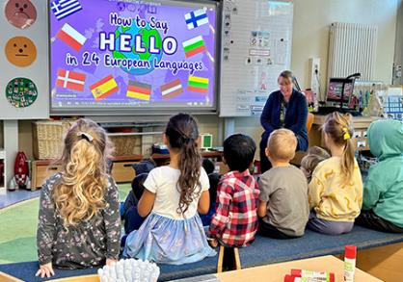
Kindergarten
Was macht die ESK so BESONDERS?
2 Jahre Kindergarten
Die Kinder lernen durch ein spielbasiertes Curriculum
Aktivitäten auch in gemischten Gruppen über die Sprachsektionen hinweg
Übergangsprogramm vom Kindergarten in die 1. Klasse der Grundschule
Förderprogramm / Bildungsunterstützungsprogramm

Slide 9
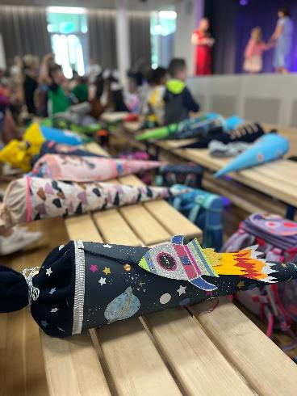
Schulfächer in der Grundschule
1-2 Class 3-4-5 Class
Language I (mother tongue) 8h 6h30
Language II (first language) 2h30 3h45
Mathematics 4h 5h15
Discovery of the World 1h30 3h
Art, Music + Sport 5h 3h
Religion / Ethics 1h 1h30
“European hours” (From Class 3) 1h30

Slide 10
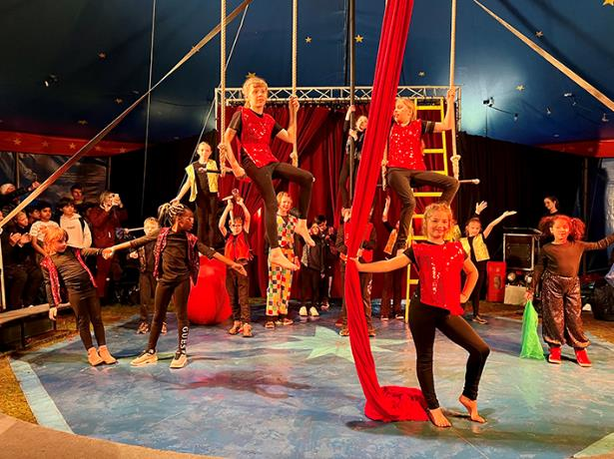
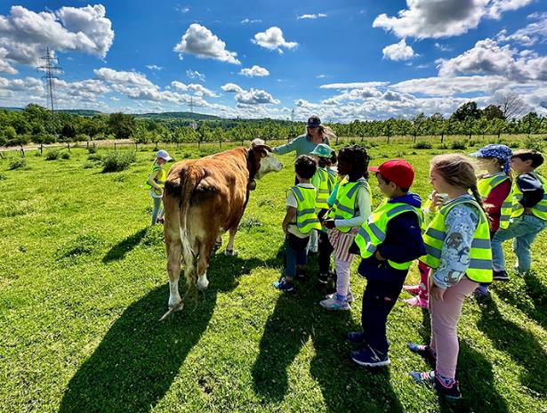
Schulprojekte in der Grundschule
Laborprojekte
Fahrradtraining auf dem Schulgelände
Europäische Stunden: Zeitung, Filmemachen …
Projektwochen
Grüne Woche: Klassenausflüge (Primarstufe 1–5)

Slide 11

OBERSCHULE (Gymnasium)
SECONDARY CYCLE
CYCLE SECONDAIRE
Sekundarstufe 1–3 (6.–8. Klasse)
L L1 (dominante Sprache)
L2 (1st Fremdsprache), L3 (2nd FS)
Mathematik, Integrierte Naturwissenschaften, Geisteswissenschaften, Sport, Religion / Ethik, Kunst, Musik, Informatik
Latein, Informatik ICT
(Computerunterricht)*
Sekundarstufe 4-5 (9.-10. Klasse)
L1, L2, L3, Mathematik, Biologie, Chemie, Physik, Geographie, Geschichte, Sport, Religion / Ethik
L4 (3rd FS), Wirtschaft, Latein, Altgriechisch, Kunst, Musik, Informatik
Kernfächer Wahlfächer
Sekundarstufe 6-7 (11.- 12. Klasse)
L1, L2, Mathematik, Biologie, Geografie*, Geschichte**, Philosophie**, Sport, Religion/Ethik**
L3, L4, Chemie, Physik, Wirtschaft, Vertiefte L1 & L2, Erweiterte Mathematik, Latein, Kunst, Labor Biologie–Chemie–Physik, Musik, IKT, L5, Soziologie

Slide 12
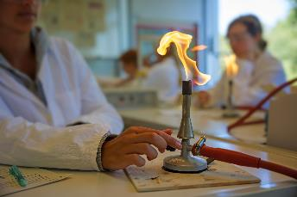
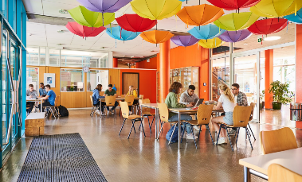
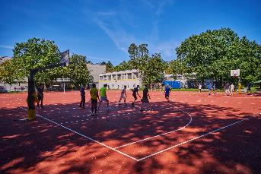
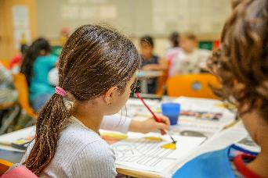
Hohe Unterrichtsqualität
Qualifizierte Lehrkräfte, ausgewählt und bewertet in Zusammenarbeit mit nationalen Behörden/Inspektoren
Muttersprachliche Lehrkräfte für den Sprachunterricht
Modern ausgestattete Unterrichtsräume: naturwissenschaftliche Labore, IT-Räume, Sporthallen sowie Musik- und Kunsträume
Differenzierter Unterricht und individuelle Förderung entsprechend den Bedürfnissen der Schülerinnen und Schüler
Kontinuierliche mündliche und schriftliche Leistungsbewertung
Pädagogische Beratungsfachkräfte zur Unterstützung der schulischen und persönlichen Entwicklung der Schülerinnen und Schüler

Slide 13


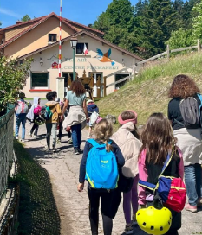
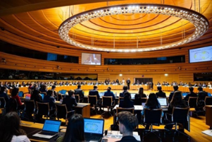
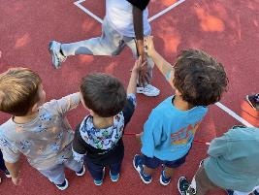
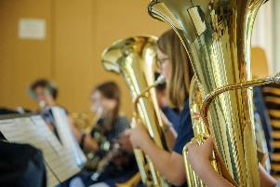
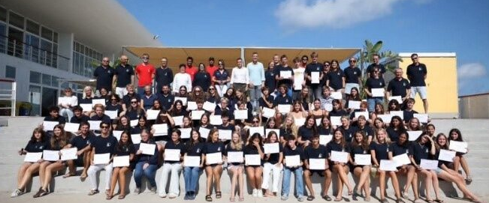
Projekte zur Ergänzung des Unterrichts und zur Stärkung der Kompetenzen der Schülerinnen und Schüler
Eurosport
Model European Council (MEC)
Philo days
European School Science Symposium
Fames
Projekte in Zusammenarbeit mit dem JRC
Challenge programme
BYOD (bring your own device)
Pro-Familia-Programme
Schüleraustauschprogramme
Klassenfahrten und Exkursionen

Slide 14
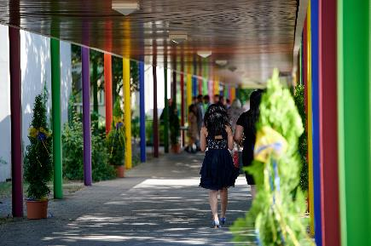
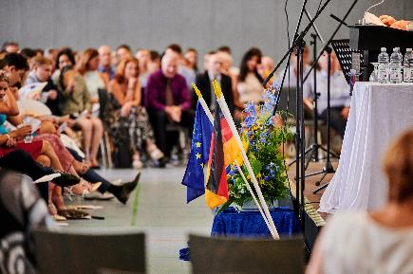
Europäisches Abitur
Flexible Fächerwahl entsprechend den Fähigkeiten, Interessen und Kompetenzen der Schülerinnen und Schüler
Hohe Bestehensquoten: jährlich zwischen 95 % und 100 % Erfolg
Vollständig anerkannt in allen Ländern der Europäischen Union sowie in weiteren Ländern, z. B. Schweiz, USA, Kanada
Inhaberinnen und Inhaber des Europäischen Abiturs genießen die gleichen Rechte und Vorteile wie andere Absolventinnen und Absolventen von Sekundarschulabschlüssen in ihren Ländern

Slide 15

ESK ELTERNVEREINIGUNG
WILLKOMMEN
https://www.esk-eltern.de
1

Slide 16
WER WIR SIND
Die Elternvereinigung – eine verankerte Rolle im Europäischen Schulsystem
Historisch wurden die Europäischen Schulen auf Initiative von Eltern gegründet
Eltern spielen in den Europäischen Schulen eine offiziell anerkannte Rolle
Diese Rolle ist in der Satzung der Europäischen Schulen verankert
Eltern sind aktiver Teil der Schulstruktur, nicht nur Begleitende
https://www.esk-eltern.de
2

Slide 17

KA EV & UNSER AUFTRAG
Elternvereinigung der ES Karlsruhe
Zusammenschluss von Eltern für Eltern
Verein, Ehrenamtlich organisiert
Bindeglied zwischen Eltern & Schule
Was ist unser Auftrag?
Elterninteressen vertreten
Schulentwicklung konstruktiv begleiten
Gemeinschaft stärken
https://www.esk-eltern.de
2

Slide 18
WAS WIR KONKRET MACHEN
Unsere Handlungsfelder
Schulalltag & Rahmenbedingungen
Projekte & Finanzierung
..Cantine / Transport/ Ausserschulische Aktivitäten
..Finanzielle Unterstützung schulischer Projekte
Veranstaltungen & Gemeinschaft
Kommunikation & Vernetzung
Organisation von PA Café, Social Events, Summer Fest
Präsenz bei Open Day, Einschulung und Schulveranstaltungen
..
.. Austausch zwischen Eltern, Klassenvertretungen und Schule
Teilnahme an Gremien und Konferenzen (Primary & Secondary)
...
https://www.esk-eltern.de
3

Slide 19

WIE WIR ARBEITEN
Hinter den Kulissen:
Ehrenamtlich, aber strukturiert
Arbeitsgruppen statt Einzelkämpfer
Enge Abstimmung mit Schule & Gremien
Fokus auf Lösungen, nicht Lautstärke
PAC: 17 Mitglieder + aktive Unterstützer
https://www.esk-eltern.de
7

Slide 20
MITMACHEN LOHNT SICH
Warum Engagement sich lohnt:
Mitgestalten statt nur reagieren
Wirkung für die ganze Schulgemeinschaft
Flexible Beteiligung – kein Daueramt nötig
Diese Schule lebt vom Engagement ihrer Eltern
https://www.esk-eltern.de
7

Slide 21
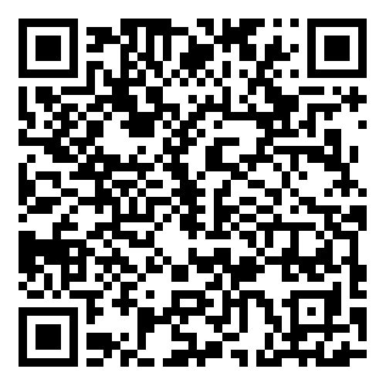
ZULASSUNGSKRITERIEN - Altersvoraussetzungen
Die Europäischen Schulen haben die Aufgabe, Kindern der Kindergarten-, Primar- und Sekundarstufe einen mehrsprachigen und multikulturellen Unterricht zu erteilen.
Die Aufnahme in den Kindergarten erfolgt zu Schuljahresbeginn im September desjenigen Kalenderjahres, in dem das Kind 4 Jahre alt wird.
Die Aufnahme eines Schülers in die erste Klasse der Primarstufe findet zu Schuljahresbeginn im September des Kalenderjahres statt, in dem der Schüler sechs Jahre alt wird.
Grundsätzlich dürfen Schüler, die das gemäß den oben angeführten Bestimmungen festgesetzte Normalalter um mehr als zwei Jahre (für die Klassen 4-6 der Sekundarstufe um drei Jahre) überschreiten, nicht in die Sekundarstufe aufgenommen werden.
Bitte beachten Sie, dass die Europäische Schule Karlsruhe führt keine langfristigen Wartelisten.
Die Anmeldeunterlagen können 8-9 Monate vor der Einschulung eingereicht werden.
Einschreibungen für das Schuljahr 2026-2027 sind ab Januar 2026 möglich.
Das Anmeldeverfahren ist auf der Website beschrieben:

Slide 22
ZULASSUNGSKRITERIEN - Prinzipien
Die Europäischen Schulen wurden gegründet, um vor allem den Kindern von Mitarbeitern der EU-Institutionen eine Ausbildung zu ermöglichen. Hier in Karlsruhe gibt es das EU-Institut JRC Joint Research Centre und in Straßburg das Europäische Parlament.
Schüler mit anderem Hintergrund können sich ebenfalls bewerben und es wird in den jeweiligen Einzelfällen über die Zulassung entschieden.

Slide 23
ZULASSUNGSKRITERIEN - Unterteilung der Schüler in drei Kategorien
Zulassungsvoraussetzungen
Gemäß ihrer Situation können Schüler als Kategorie I, II oder III angenommen werden. Die Berechtigungsregeln sind abhängig von der Kategorie. Unten ist eine Zusammenfassung der verschiedenen Fälle.
Priorität haben die Kinder aus der Kategorie I, gefolgt von Kategorie II und schließlich Kategorie III. Berücksichtigung gibt es auch für Kinder, welche bereits Geschwister an der Schule haben.
Kategorie I : Berechtigte Schüler - Beamte und sonstige Bedienstete der Europäischen Institutionen
Kategorie II: Zur „Kategorie II„“ zählen die Schüler, deren Eltern (oder Firmen) einen Finanzielle Vereinbarung mit der Schule abschließen. Mit der Europäischen Schule Karlsruhe ist es möglich Verträge mit Privatpersonen, Unternehmen oder anderen Organisationen abzuschließen.
Kategorie III: keine der oben gekannten, private Familien. Zulassung nur bei Verfügbarkeit von Plätzen. Die Entscheidung wird nach der Reihenfolge der Priorität der Aufnahme getroffen, nachdem alle Kinder der Kategorien I und II aufgenommen wurden. Die Entscheidung bezüglich einer KIII Aufnahme für SJ. 2026-2027 geht voraussichtlich im Frühling 2026 zu.
Die Gebühren für alle europäischen Schulen sind auf der Website der Europäischen Schulen verfügbar. www.eursc.eu

Slide 24
Enrolment
Für weitere Informationen über die Europäische Schule Karlsruhe sowie das Bewerbungsverfahren stehen wir Ihnen gerne zur Verfügung.
Wir freuen uns darauf, Ihnen unsere Schule und ihre besonderen Merkmale vorzustellen und Ihre Fragen zu beantworten..
Katharina Lins Aufnahme Kindergarten
Stefania Bartholdy Aufnahme Grundschule und Sekundarstufe

Slide 25
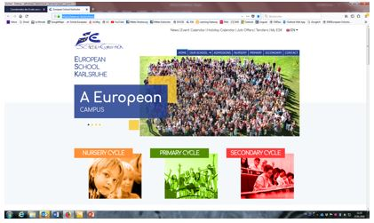
Vielen Dank für Ihre Aufmerksamkeit!
28.02.2026: Tag der offenen Tür an der ESK
Europäische Schule Karlsruhe
Albert Schweitzer Str. 1
D-76139 Karlsruhe
Tel: 0049 (0)7 21 6 80 09-0
www.es-karlsruhe.eu

